Slide 2
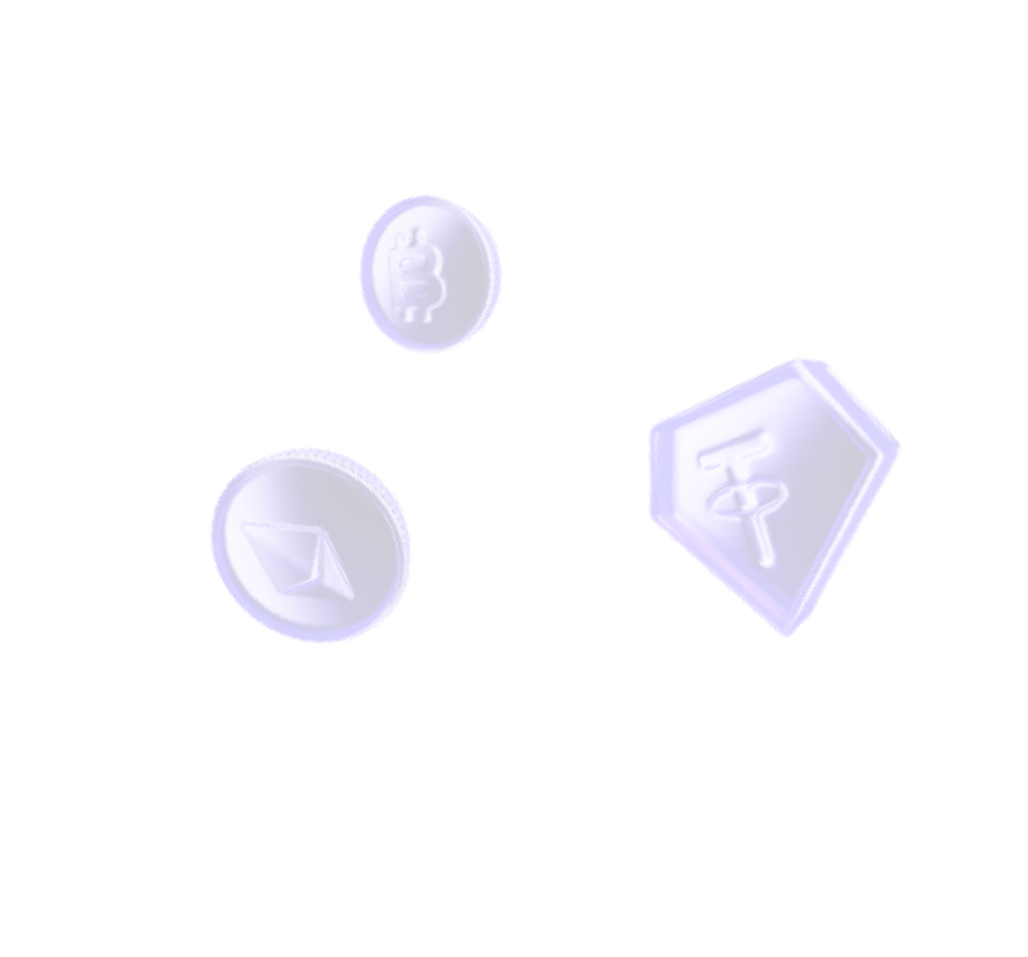
탑트레이딩봇 회원가입
Toptradingbot (탑봇) 회원 가입링크
http://dashboard.toptradingbot.co.kr/register?referralId=cd681f
탑 트레이딩(TOPBOT) 가입은 레퍼럴코드 없이는 가입이 불가능 합니다

Slide 3
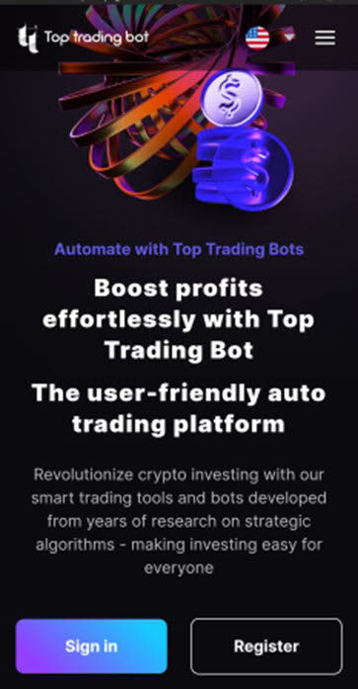
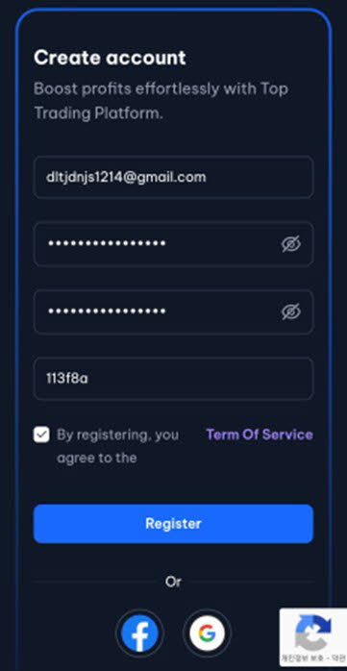
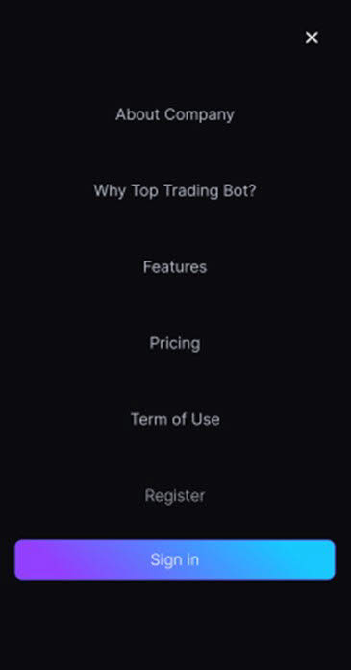
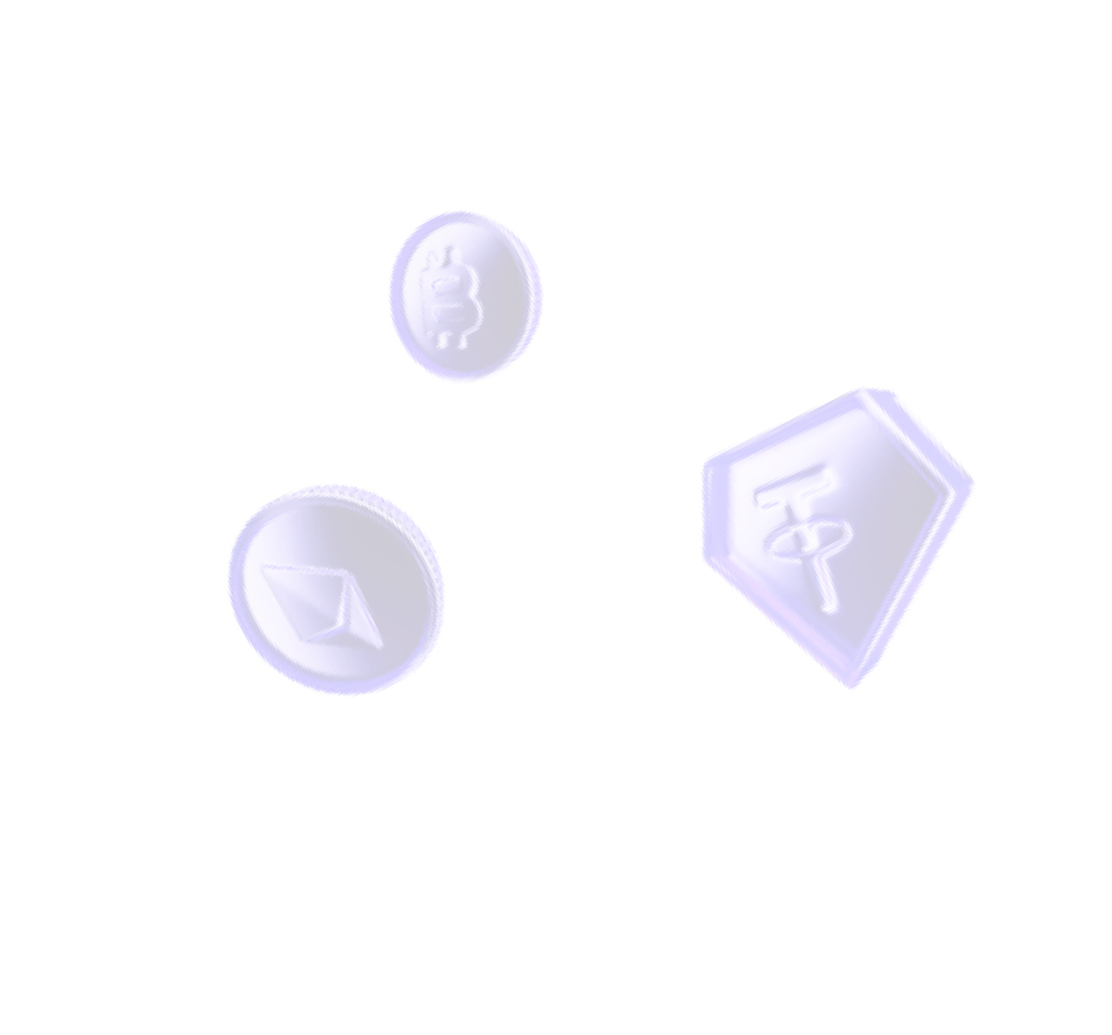
cd681f 코드입력
cd681f

Slide 4
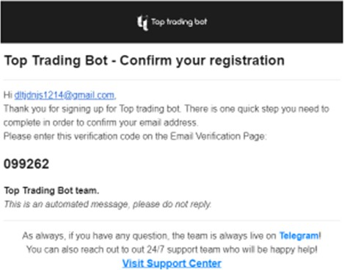
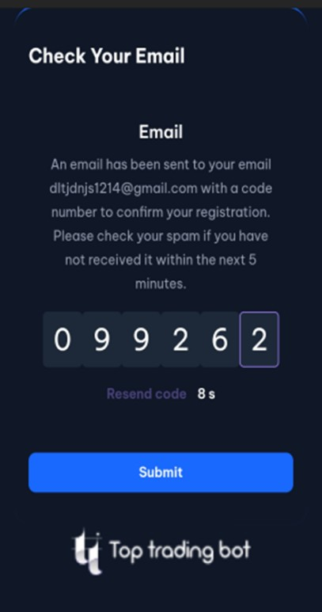
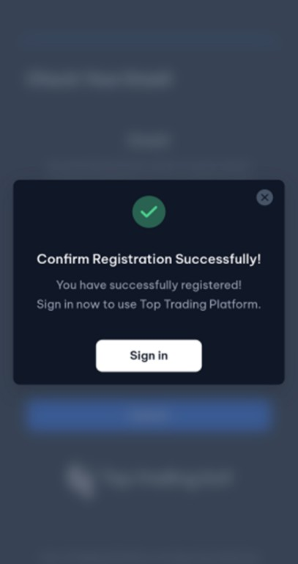

Slide 5
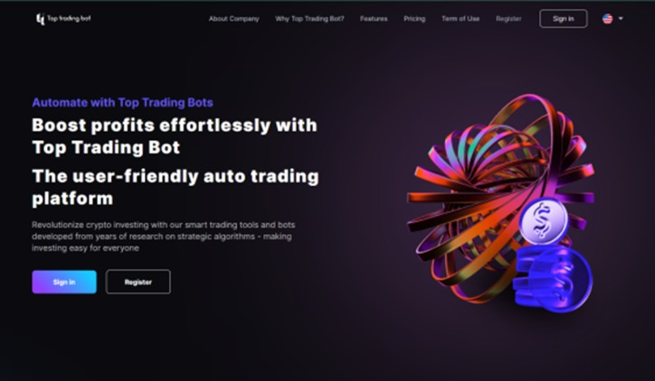
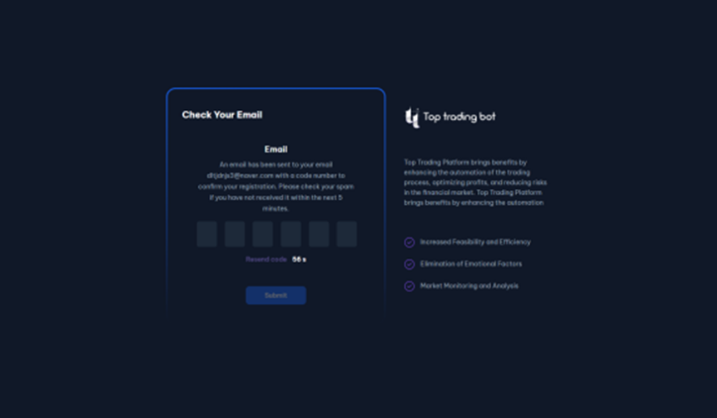
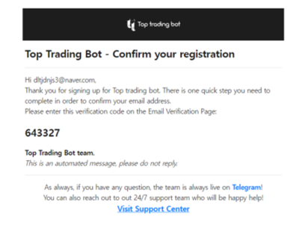
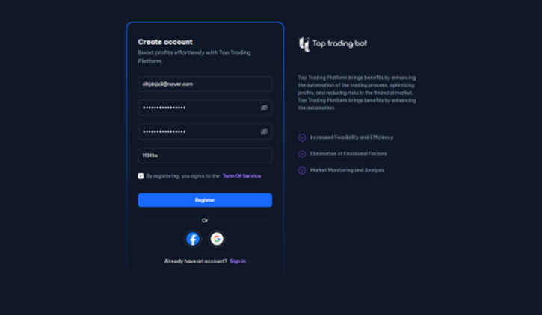
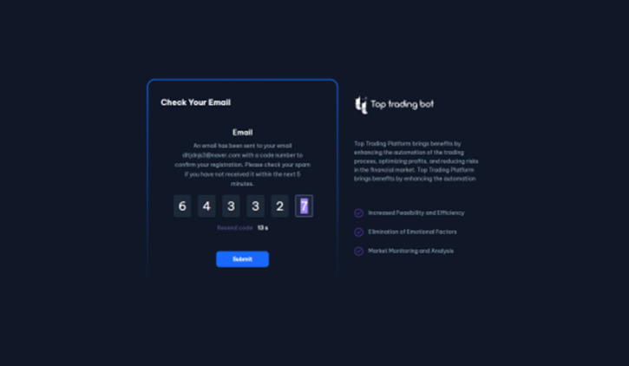
cd681f

Slide 6
비트겟거래소 회원가입 및 설정방법
회원가입링크
https://partner.bitget.com/bg/7CWEFT

Slide 7
비트코인 거래소 비트겟 가입방법 (KYC인증, 보안 설정)
비트겟거래소 소개글
안녕하세요? 탑봇 입니다. 오늘은 비트코인 거래소 비트겟의 가입방법에 대해 알아보고자 합니다. 처음 거래소를 처음 이용해 보시는 분들이나 비트겟을 처음 접하시는 분들이라면 KYC인증을 비롯하여 보안 설정방법을 진행하시다가 애를먹을 수 있는데요. 끝까지 믿고 따라와주세요!
비트겟(bitget)은 2018년에 설립되어 싱가폴에 본사가 위치해 있는 회사로, 최근 많은 암호화폐 투자자들에게 상당한 인기를 끌고 있습니다.
​
또한 하루 거래량은 10조 이상으로 호주, 캐나다, 미국 등 총 4개국에서 암호화폐 거래소로 정식적으로 인정받았으며 라이센스를 받아 합법적으로 운영중입니다.
게다가 입금과 출금속도가 매우 빠르고 몇 개월 전에 국내에서 크게 이슈가 되었던 트래블룰에 대한 대비도 잘 하고있다는 평이 많아 주목을 끌고있죠.
​
무엇보다 카피트레이딩이란 획기적인 시스템으로 수많은 초보 투자자분들도 쉽게 접근이 가능하다는 최대 장점이 있습니다. (비트겟은 카피트레이딩 이용자 수 1위임)
자 그럼이제, 본격적으로 가상화폐 거래소 비트겟의 가입하고 인증하는 방법을 하나씩 살펴보도록 할게요!

Slide 8
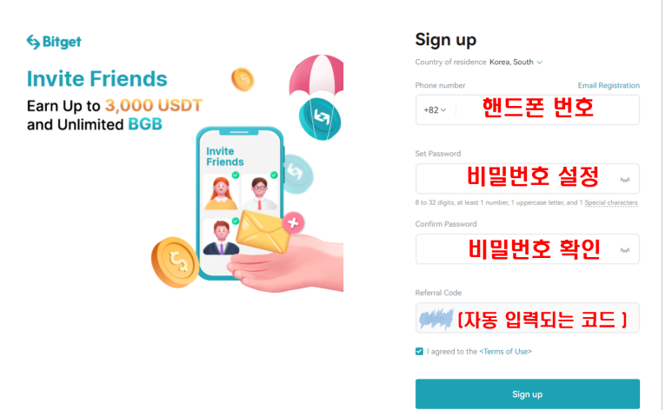
거래소 회원가입(모바일버전)
1. 먼저, 국가 Korea, South 설정되어있는 것을 확인한 뒤, 차례로 핸드폰 번호와 비밀번호를 세팅합니다. 비밀번호는 8~32 글자로 설정해야하며 최소한 숫자, 대문자, 특수기호가 하나씩 포함되어야 합니다.
​
2. 회원 가입링크로 들어오시면 아래의 Referral code는 자동입력 되어있으므로 곧바로 Sign up을 누릅니다. 가입은 보시다시피 매우 간단하며, 모바일로도 연동될 수 있게 어플을 활용하는 것이 좋습니다.

Slide 9
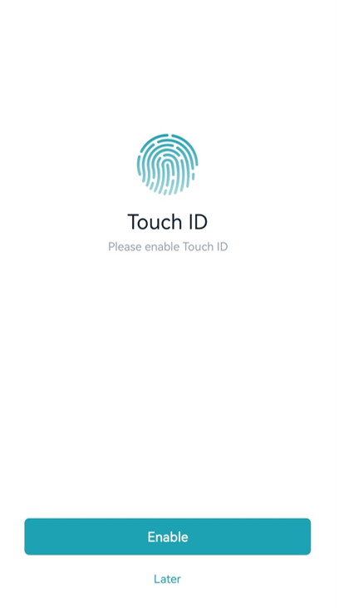
거래소 회원가입(모바일버전)
어플 설치 및 KYC인증하기
1. 앱스토어 or 구글스토어에서 '비트겟' 을 검색한 뒤, 설치를 누릅니다.
아까 가입한 아이디로 접속을 하며 편하게 로그인하기 위해서는 지문설정을 해놓는 것도 좋습니다.

Slide 10
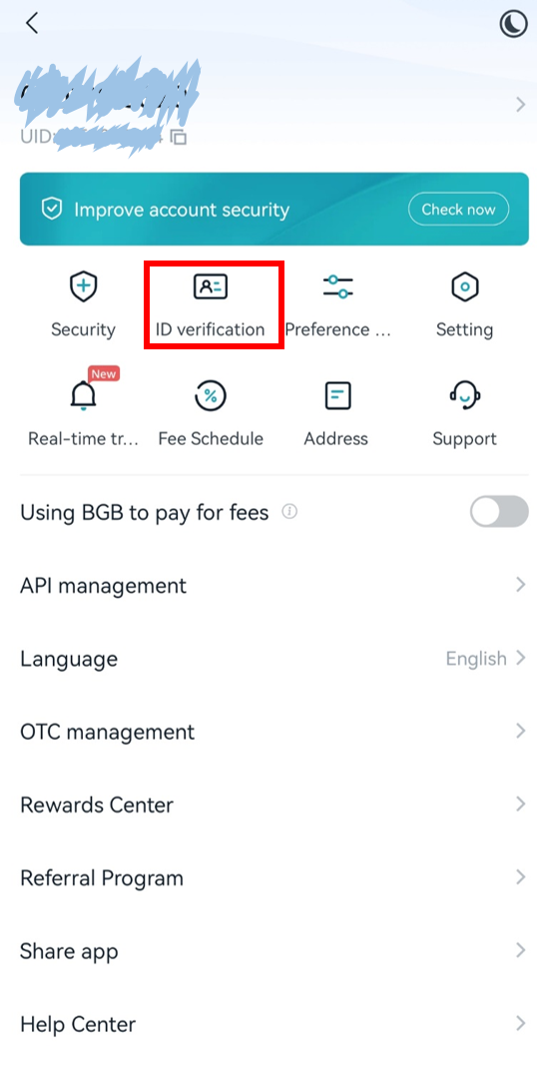
거래소 회원가입(모바일버전)
어플 설치 및 KYC인증하기
로그인 한 뒤의 모습입니다.
여러 기능이 있지만, 우선적으로 거래를 하기 위한 KYC인증을 해야합니다.
이 KYC인증없이는 암호화폐 입출금이 허용되지 않으며,선물거래 및 카피트레이딩 등 각종 혜택을 받을 수 없으므로 앱 설치후 가장 필수적인 요소라고 볼 수 있습니다.
먼저, 표시한대로 ID verificaton 을 누릅니다.

Slide 11
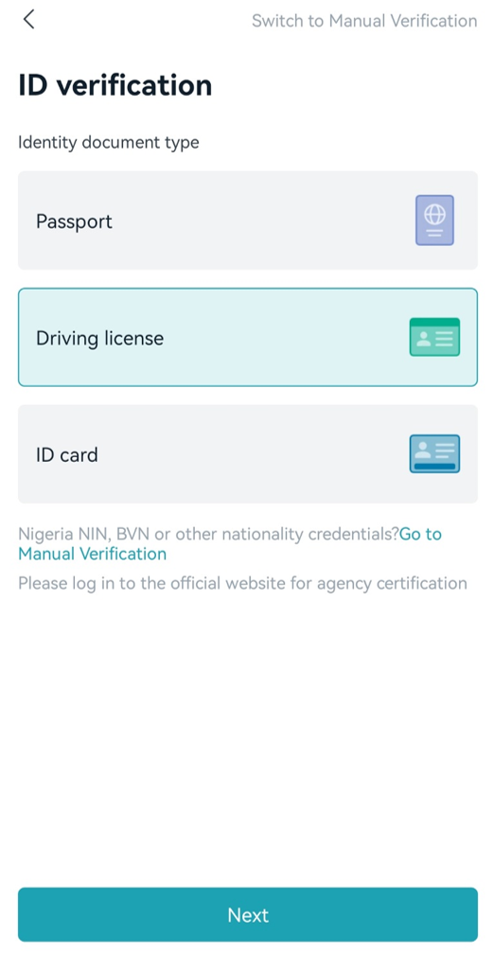
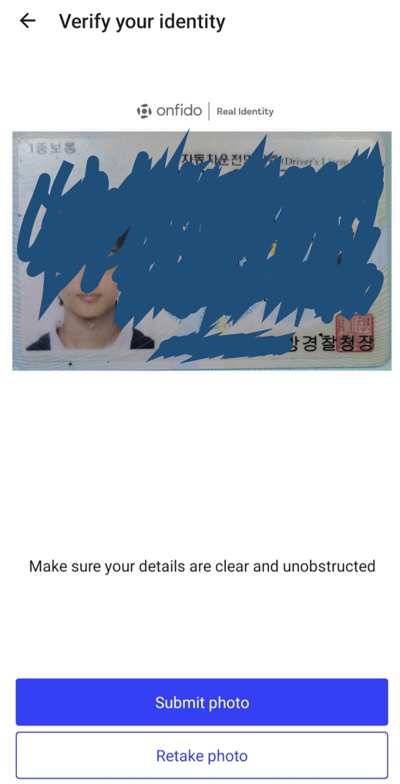
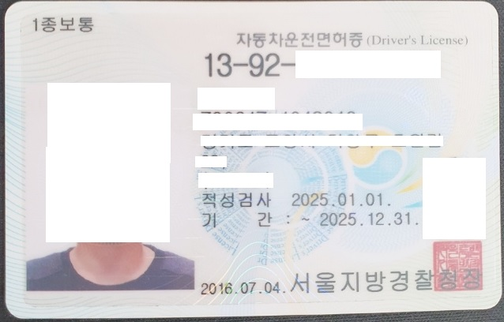
거래소 회원가입(모바일버전)
어플 설치 및 KYC인증하기
※ 인증 준비물 : 여권, 운전면허증, 주민등록증 중 택1
세가지중 하나를 선택해서 인증을 하면 되는데, 저는 현재 가지고 있는 운전면허증을 통해 인증을 해보도록 하겠습니다.
앱에서 카메라 기능을 허용해달라는 문구가 뜨며 허용버튼을 누르면 카메라 기능이 활성화됩니다.
운전면허증을 앞,뒷면을 촬영하고 제출버튼을 누릅니다.

Slide 12
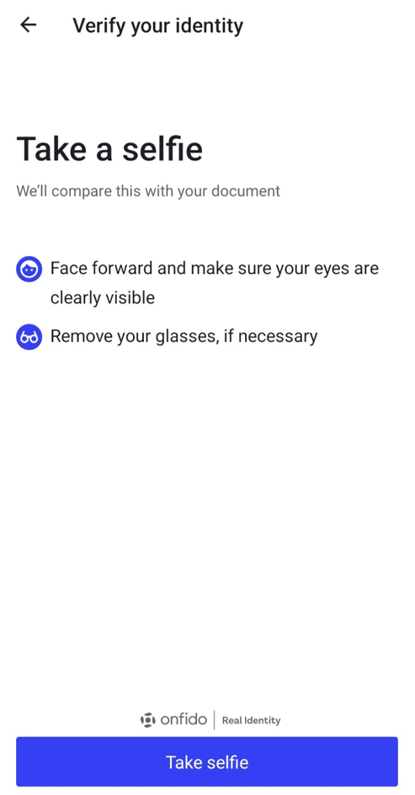
거래소 회원가입(모바일버전)
두번째로는 셀피(셀프 카메라) 가 필요합니다.
타원형 규격에 맞게 본인의 얼굴을 촬영한 뒤 제출버튼을 누릅니다.

Slide 13
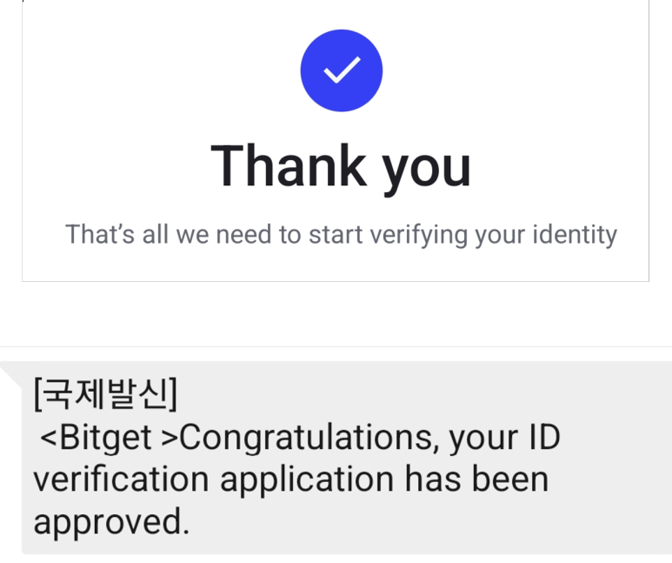
거래소 회원가입(모바일버전)
위 화면이 나오면 정상적으로 사진을 제출한 것입니다. 그리고 곧 문자로도 인증이 완료되었다고 알려주네요.
​
여권으로 인증하는 것이 가장 빠르다고하며, 앱의 설명에 의하면 KYC인증 소요시간은 영업일기준 1~3일 정도로 예상된다고 합니다.
​
저는 운전면허증으로 제출했지만 20분안에 모든 인증이 완료되었습니다. 이것으로 KYC인증 절차는 완료입니다.

Slide 14
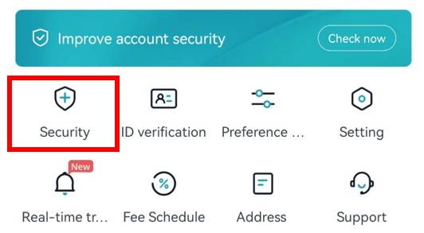
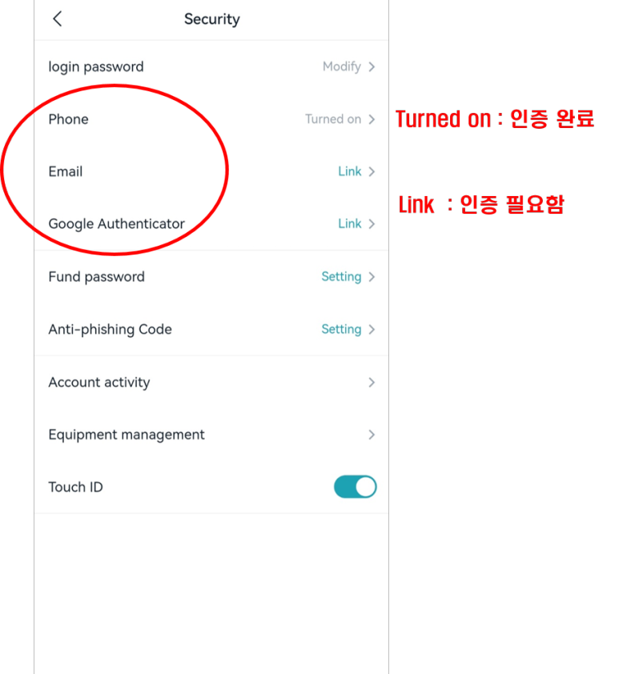
거래소 회원가입(모바일버전)
이메일로 가입하신 분들은 자금을 출금하기 위해 필수적으로 보안인증이 필요합니다. 휴대폰 번호로 가입하셨던 분들이라면 필수적이진 않으나, 일반적으로 해킹 등의 위험을 방지하기 위해서라도 안전장치는 필수입니다.​
따라서 추가적인 아래의 보안인증 절차를 따라하시면 됩니다.
초기 화면의 Security 에 들어갑니다. 저는 처음 가입할 때 핸드폰으로 가입했기 때문에 기본적으로 Phone 의 인증은 완료된 상황입니다.​
표시해놓은 Phone, Email, Google Authenticator 세가지 인증은 끝내놓는 것이 가장 좋습니다. 핸드폰인증과 이메일 인증은 전혀 어렵지 않으니 하나씩 하시면 됩니다.

Slide 15
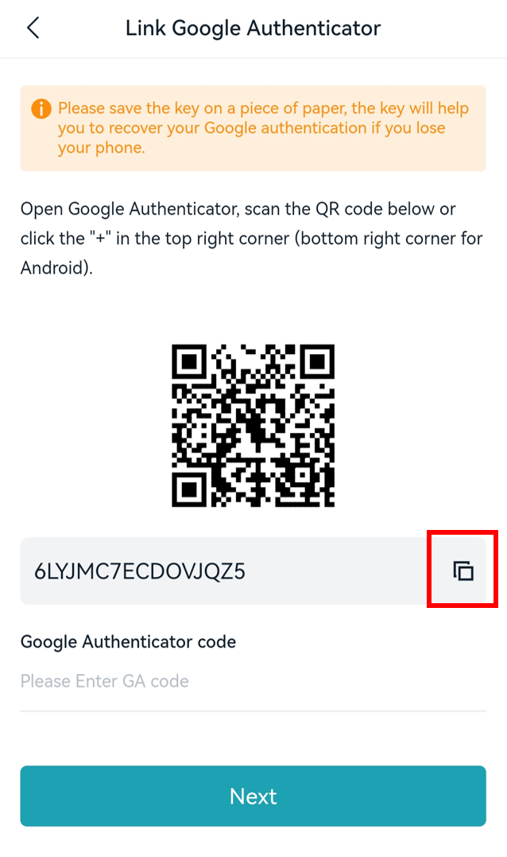
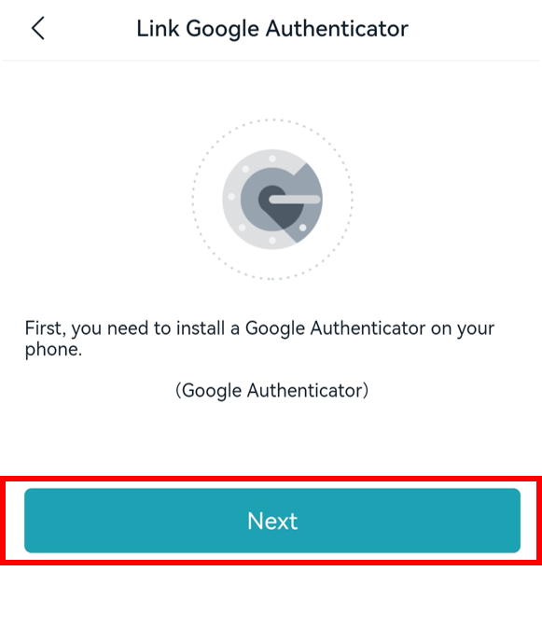
거래소 회원가입(모바일버전)
마지막 Google Authenticator 인증은 OTP 앱을 쓰지 않는분도 계실테니 추가 설명을 해드리겠습니다. Google Authenticator를 누른뒤 다음과 같이 진행합니다.
긴 숫자와 알파벳 옆의 복사버튼을 눌러놓습니다. 이것은 구글 OTP앱과 연동하기 위한 연결고리라고 보시면 되겠습니다.

Slide 16
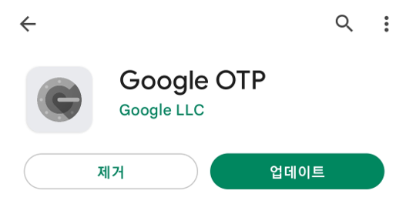
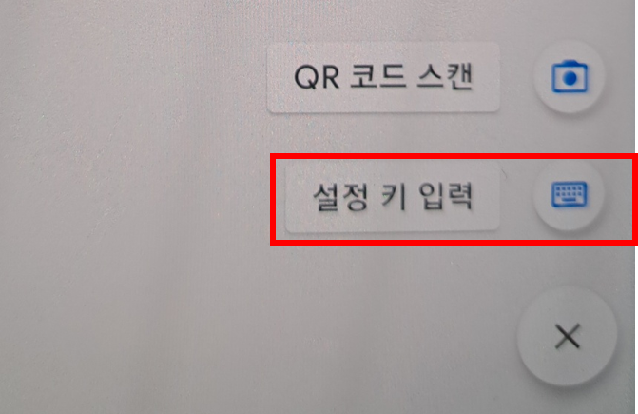
거래소 회원가입(모바일버전)
그다음 구글 플레이스토어나 앱스토어에서 ' 구글OTP' 를 검색합니다. 그리고 앱을 설치한뒤, 설정키 입력을 누르고 아까 복사해놨던 코드를 입력합니다.

Slide 17
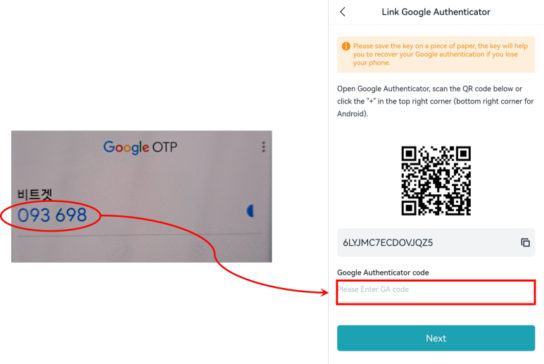
거래소 회원가입(모바일버전)
계정 이름을 임의로 설정한 뒤(저는 비트겟으로 설정했습니다) 확인하면 OTP가 정상적으로 작동하는 것을 확인할 수 있습니다.
​
앱에 떠있는 6자리 숫자를 다시 비트겟의 인증창으로 돌아와 Google Authenticator code에 입력합니다.

Slide 18
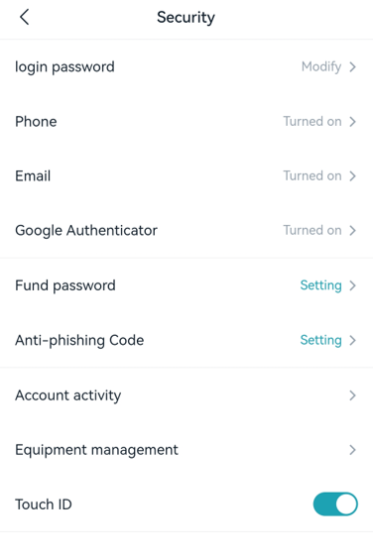
거래소 회원가입(모바일버전)
최종적으로 다시 Security에 들어가면 아까 말씀드린 세가지 인증이 모두 완료되어 'Turned on' 표시로 뜬 것을 확인할 수 있습니다.
​
참고로 핸드폰으로도 인증이 완료됐다는 문자도 오네요. 이것으로 인증절차는 모두 완료되어 본격적으로 매매를 하기 위한 준비는 끝났습니다.
(인증완료까지 약20분소요)

Slide 19
비트겟거래소 API생성 및 설정방법

Slide 20
2번째 방법 (다른방법) 홈페이지 메인 끝 하단부분에 APIs 클릭 -> Bitget API 페이지 접속-> Create API keys 클릭
* 비트겟거래소 API생성은 PC에서만 가능합니다!

Slide 21
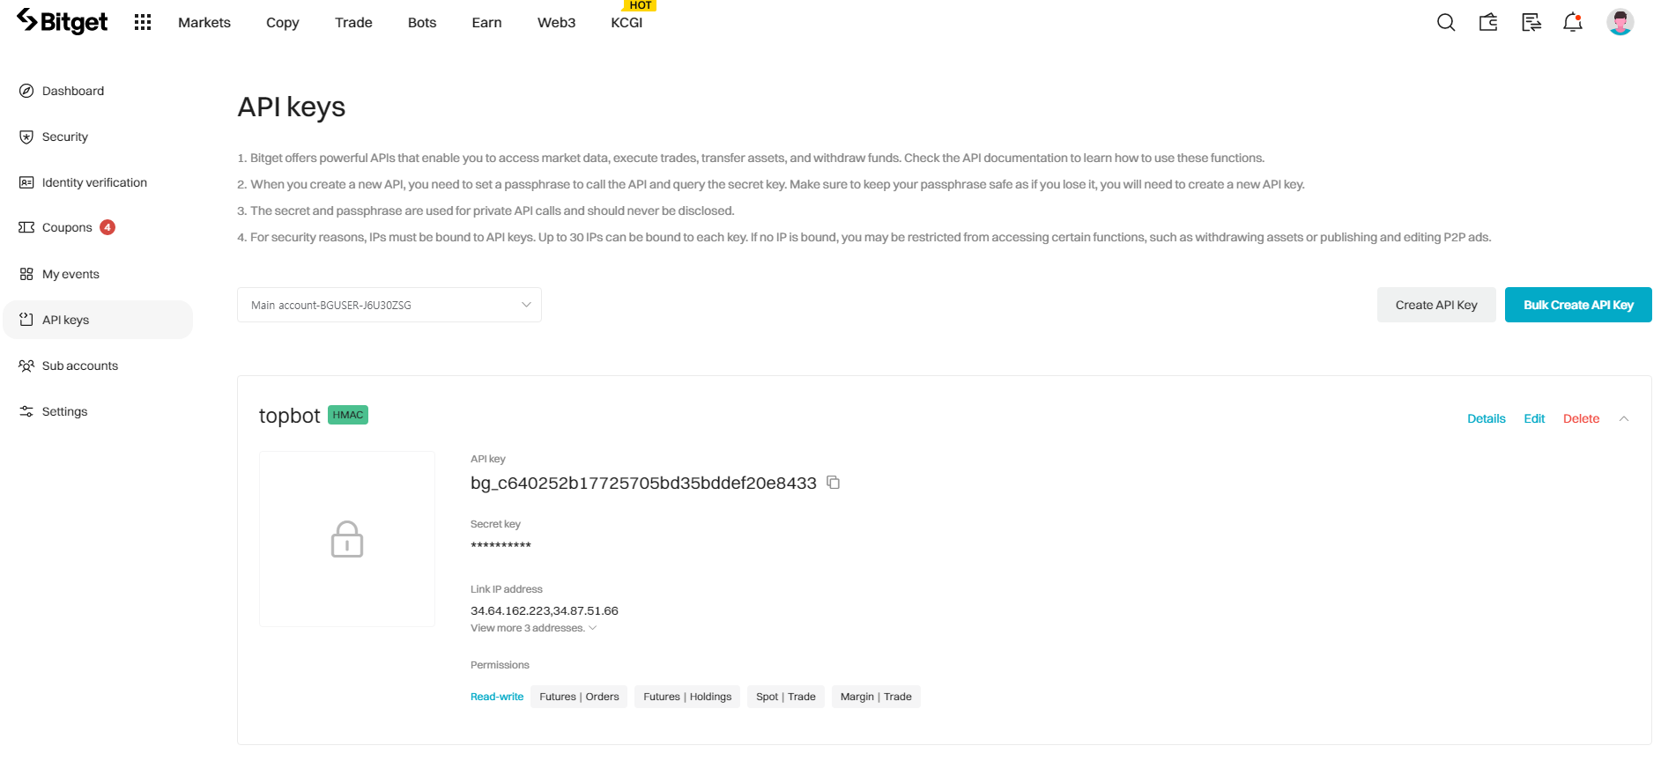
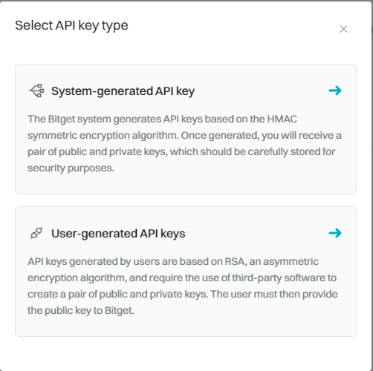
Bulk Create API Key
(한글번역 : 대량API)클릭 ->
2. system –generated API Key클릭
Bulk Create API Key 버튼클릭

Slide 22
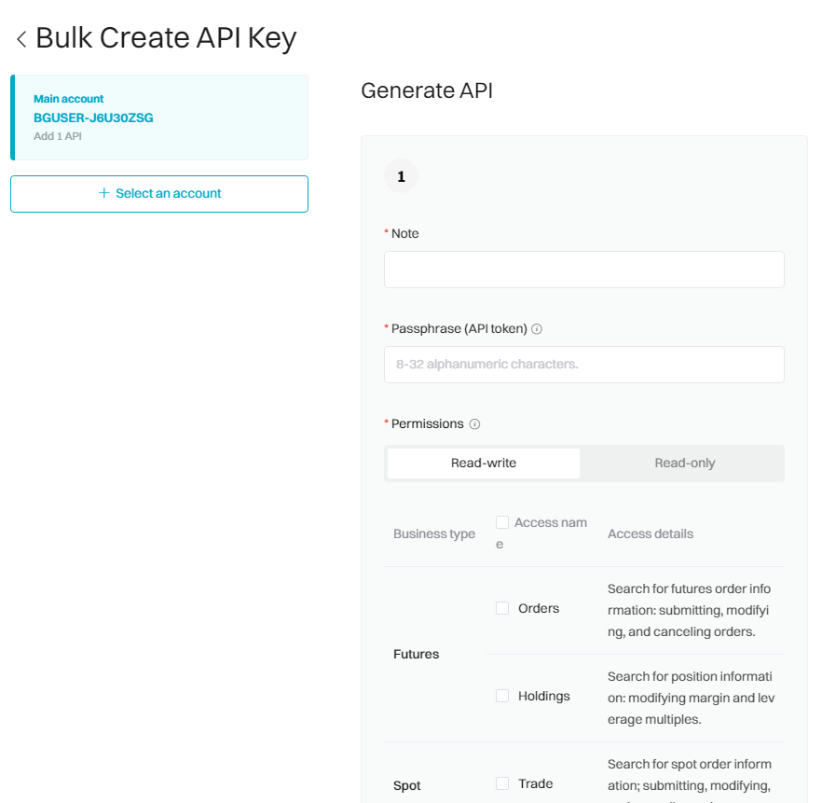
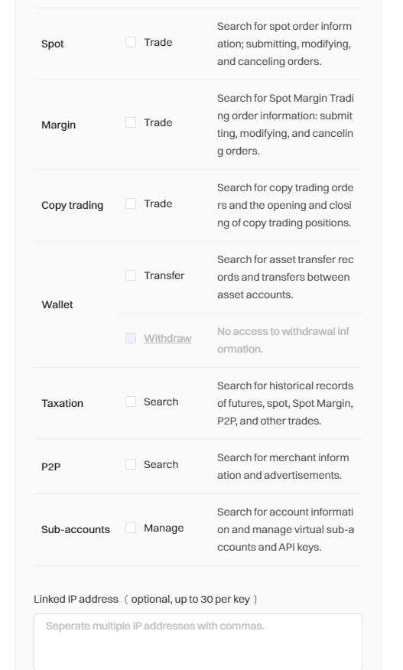
Bulk Create API Key 클릭->
Access nam 클릭->
TOPBOT 이런식으로
명칭 이름을 정하시면됩니다..
8자이상 영문/숫자만 기입(특수키 불가)
탑봇셋팅Ip주소(필수입력)
43.202.115.121,
43.202.231.231,
43.203.38.118,
18.139.135.142,
3.1.225.188,
43.203.56.162,
13.125.49.13,
13.209.104.213,
15.165.151.187,
15.165.191.224,
3.36.186.46
총 11개 입력 (24.07)
8자이상 영문/숫자만 기입(특수키 불가)
API 생성은 PC에서만 가능합니다. 거래소 자체정책 입니다.

Slide 23
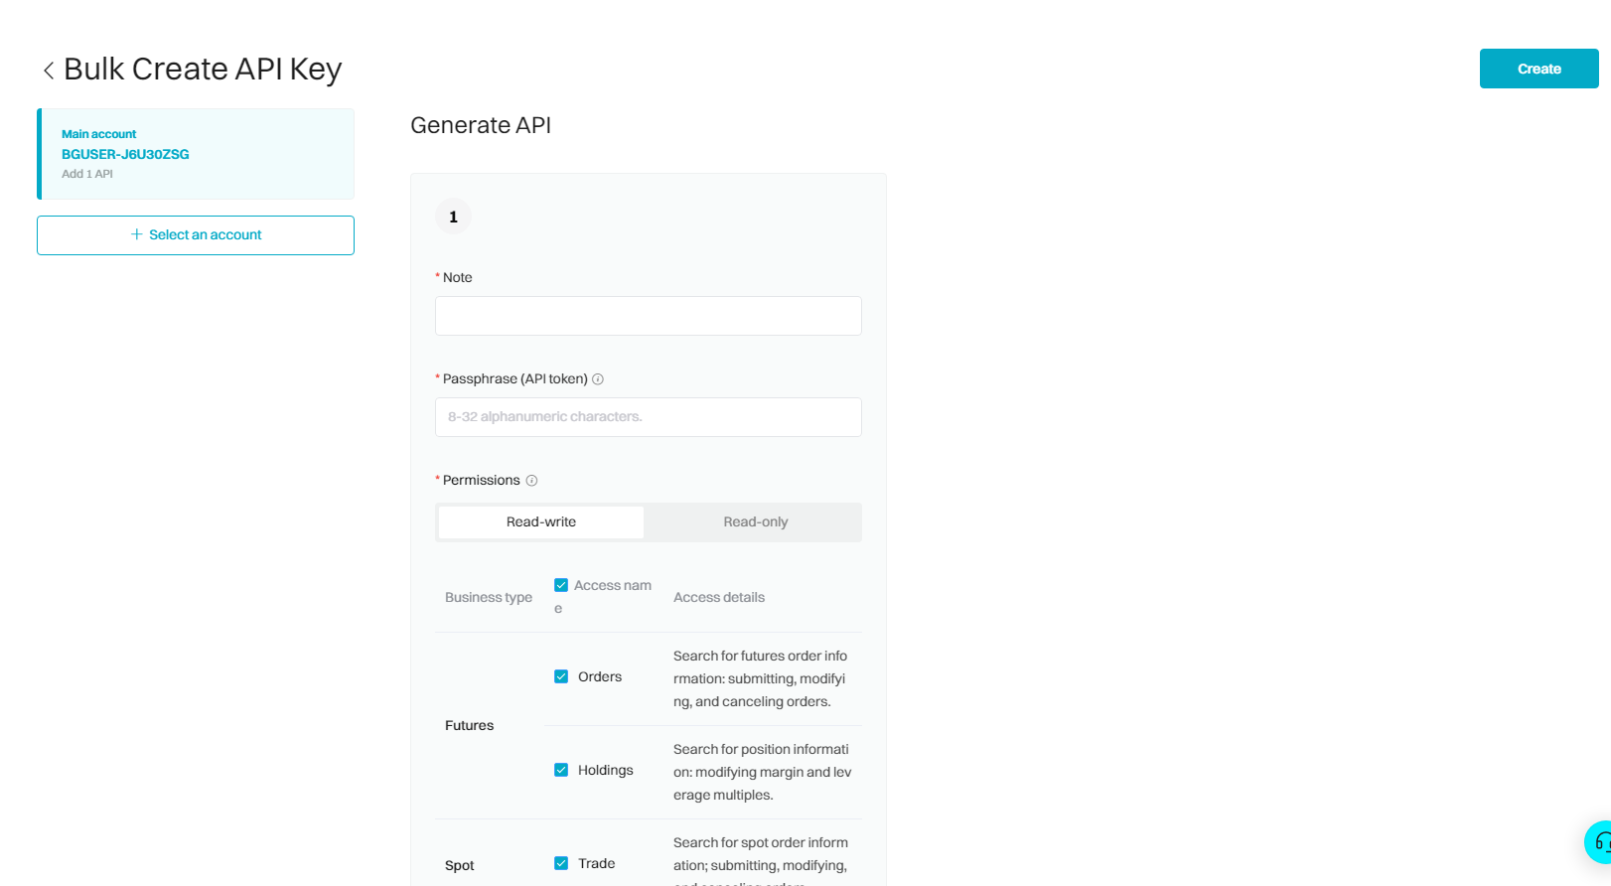
Create클릭-> 보안인증->
API생성완료

Slide 24
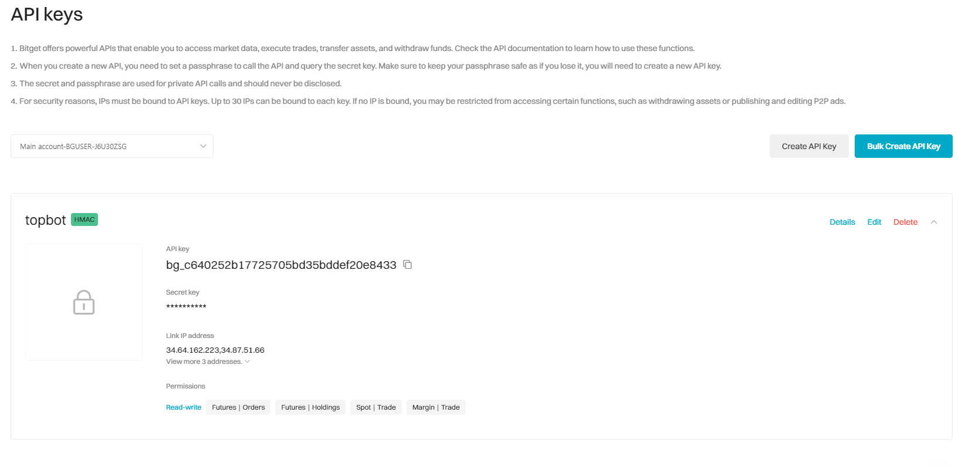
생성 완료된 API 키를 복사하려면 API생성완료 화면에 우측 끝부분에 Details클릭->

Slide 25
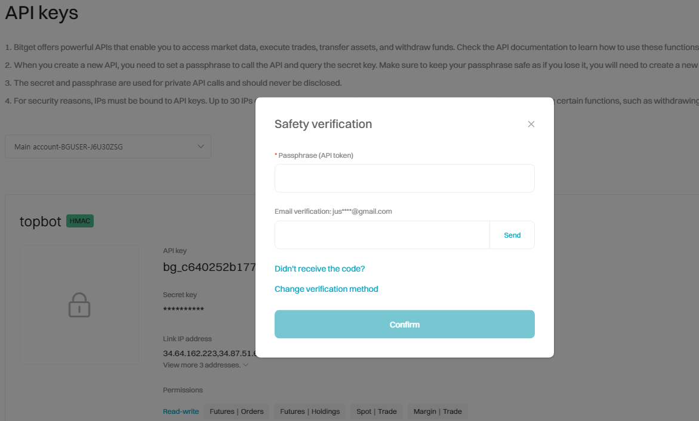
보안인증확인
Api생성시 입력했던 암호입력
이메일인증
8자이상 영문/숫자만 기입(특수키 불가)
이메일인증

Slide 26
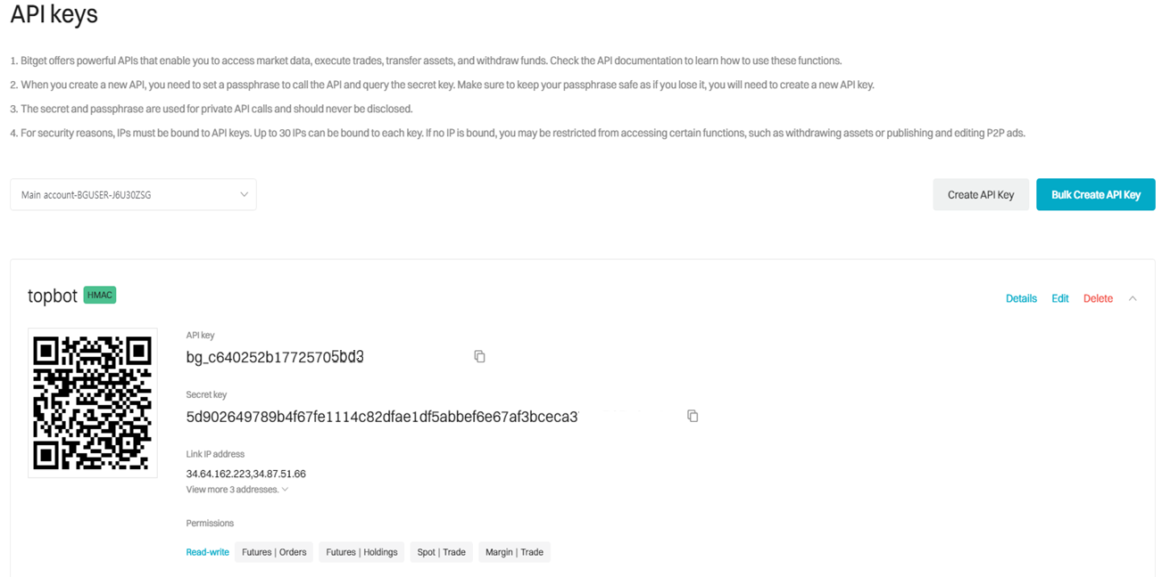

Slide 27
PC버전
거래소 생성API 설정 저장
Passphrase 암호입력
(API 생성시 설정한암호 p25 참조)

Slide 28
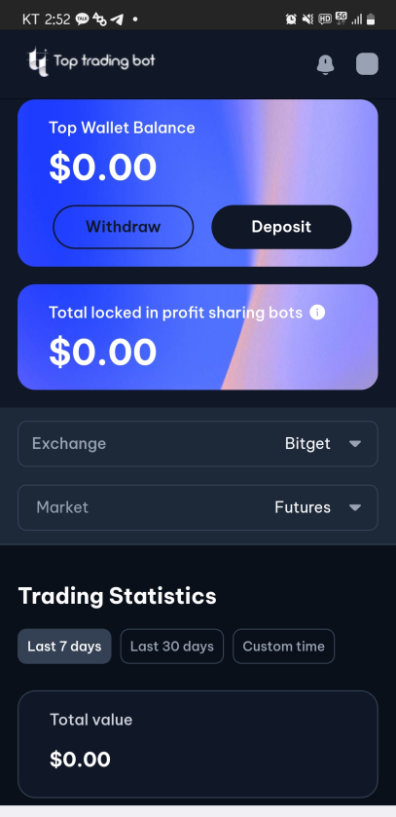
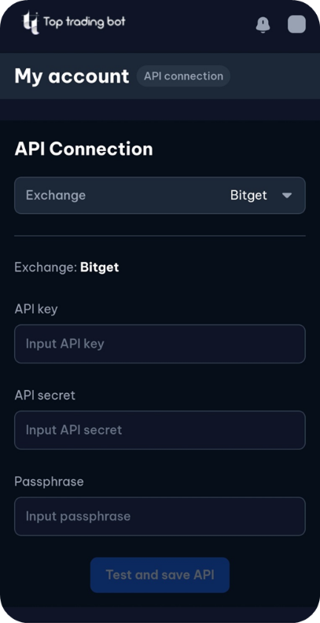
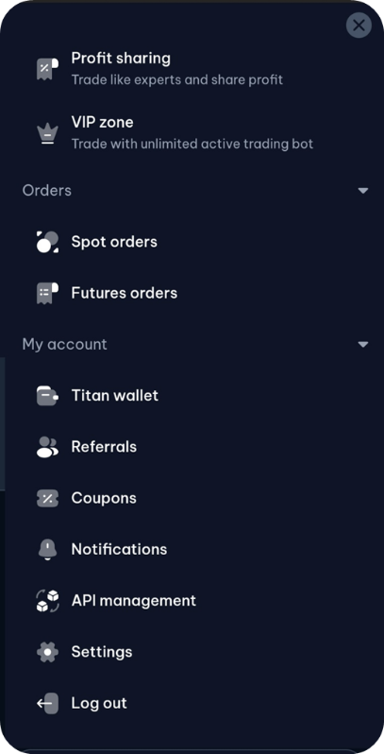
모바일버전
거래소 생성API 설정 저장

Slide 29
업비트출금, 비트겟 입금 및 설정방법

Slide 30
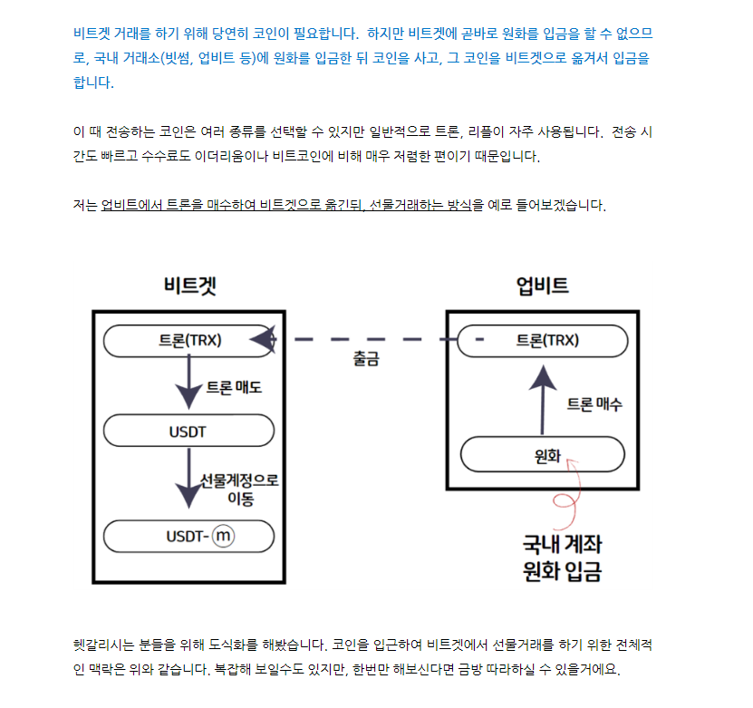
업비트 -> 비트겟거래소 출금방법
케이뱅크 ->업비트계좌로 원화입금-> TRX구매->업비트 TRX 출금신청 ->비트겟 TRX 입금-> TRX를 USDT전환->선물계정이동->탑봇연동
비트겟 -> 업비트거래소 출금방법
비트겟 선물계정USDT -> 비트겟 현물계정으로 트랜스퍼-> TRX구매 ->업비트계좌로 TRX 출금-> TRX매도->업비트 ->케이뱅크 출금신청
업비트거래소에서 코인(TRX )을 다른거래소로 첫 출금시 3일(72시간)후에 출금가능함

Slide 31
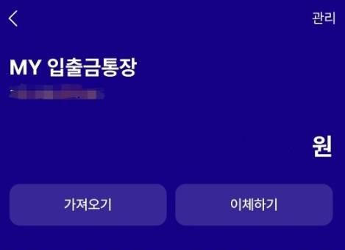
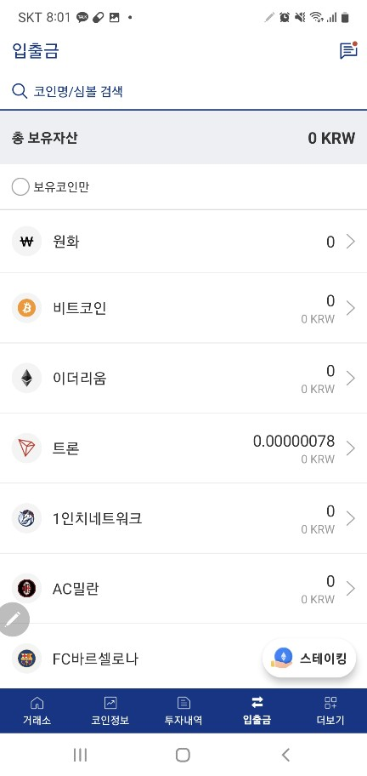
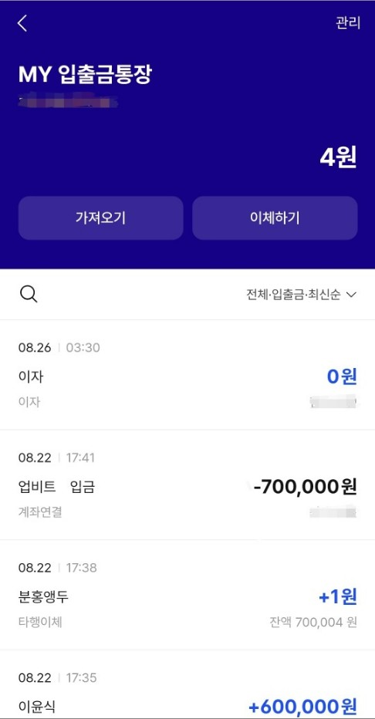
케이뱅크 앱화면
업비트 앱화면
케이뱅크->업비트 입금방법
케이뱅크통장 금액을->업비트거래소에 입출금 버튼을 누릅니다
7,000,000

Slide 32
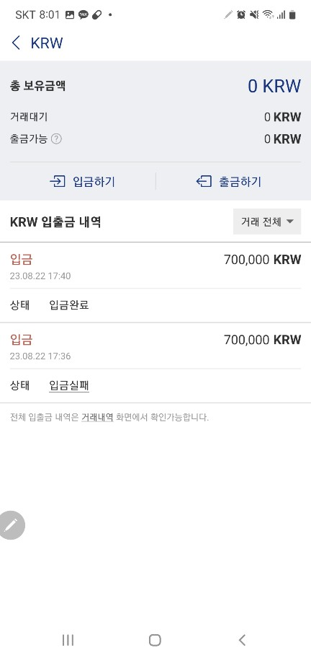
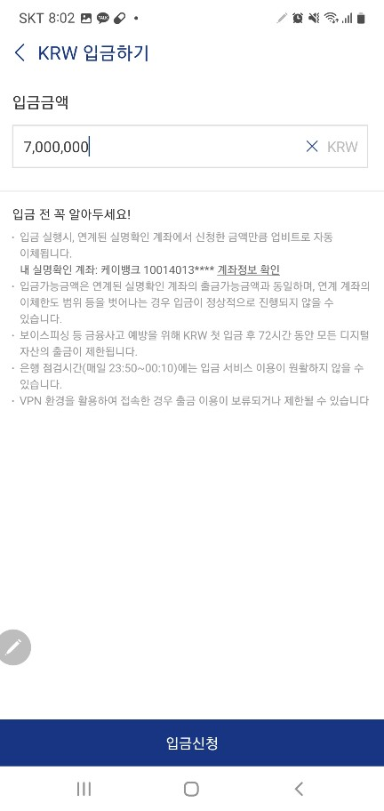
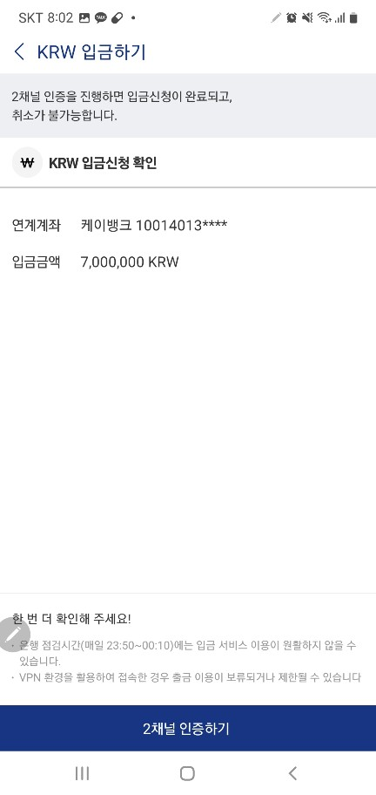
케이뱅크->업비트 입금방법
입금버튼클릭-> 입금금액선정->2채널 인증(카카오인증)->업비트로 입금완료

Slide 33
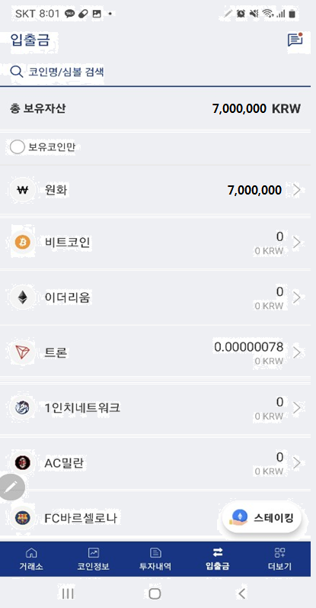
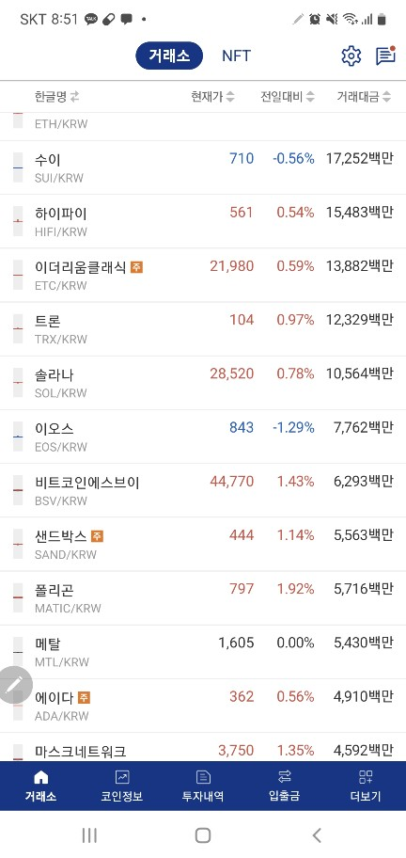
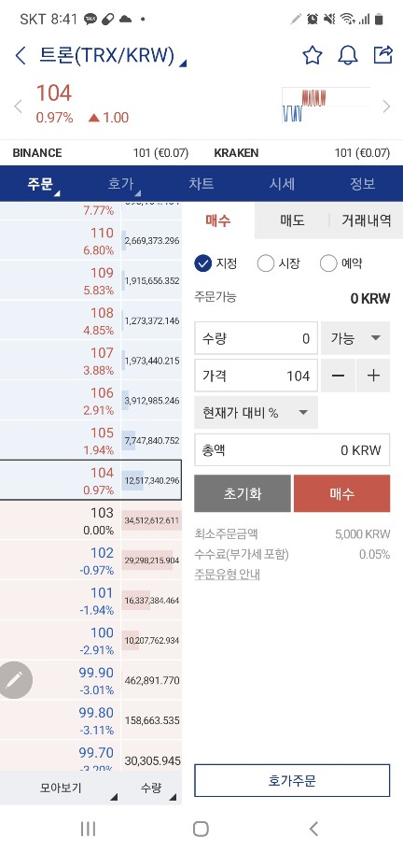
업비트 TRX구매방법
업비트 잔액확인->업비트거래소 TRX 선택-> TRX구매

Slide 34
TRX구매후 비트겟으로
출금신청
67,910

Slide 35
업비트TRX ->
비트겟 TRX 입금방법
업비트 앱화면
업비트 앱화면
67,910

Slide 36
업비트->비트겟 입금주소확인
비트겟 앱화면
비트겟 앱화면

Slide 37
업비트 TRX출금신청-> 카카오인증->
비트겟 TRX 입금확인
업비트 앱화면
비트겟거래소 TRX입금주소와 수량 입력

Slide 38
비트겟 TRX 입금확인
TRX->USDT 변환
비트겟메인화면 Assets(비트겟 내지갑)클릭->Spot(현물계정)클릭->TRX 입금확인클릭 ->트레이드 버튼클릭

Slide 39
TRX->USDT 변환
비트겟 현물거래창 TRX 수량100%로 기입-> Sell TRX 클릭(매도) TRX USDT로 전환됨(USDT부분이 수량이 늘어난것이 확인됨.(TRX->usdt로 변환시켰기 때문)
USDT를 클릭

Slide 40
비트겟 Spot(현물계정) Futures(선물계정이동)
All버튼클릭-> Spot(현물거래) Futures(선물계정이동)확인후 Confirm transfer 클릭
선물트레이딩 준비완료
(SPOT계정에 있는 USDT를 Futures 선물계정으로 이동시켜야만 선물 트레이딩이 됨.)

Slide 41
비트겟 Futures(선물계정)
비트겟 메인화면 트레이드 버튼클릭->
선물 트레이딩 화면으로 이동,
Available 부분을 보시면 현재 transfer한 USDT총량을 확인하실 수 있습니다.
(선물투자금액)
수고하셨습니다. 이로써 선물계정으로 투자하실 금액을 옴겨 놓는 작업이 완료된 것이며, 이제부터는 탑트레이딩봇과 연동하여 자동매매를 하시면 됩니다. 거래소에서 준비하실 과정은 끝났습니다.

Slide 42
탑트레이딩봇 구매 및 설정방법
http://dashboard.toptradingbot.co.kr/register?referralId=cd681f
회원가입링크

Slide 43
탑트레이딩봇
월 패키지 구매방법
Top 트레이딩 홈피 접속후 로그인->메인화면 Deposit(입금) 버튼클릭-> Deposit(입금)메인 화면에서 USDT클릭-> TRC20(only USDT) 선택 ->입금 받을 전자지갑 주소복사
(회원가입에 따른 본인지갑부여됨)
.

Slide 44
비트겟->탑트레이딩봇
봇 월사용료 결제 방법
비트겟 앱화면
[ 봇 패키지 구매시 ]
비트겟 메인화면 Assets(지갑)클릭
-> Withdraw(출금)클릭->USDT클릭 ->
탑봇 USDT입금 지갑주소입력 ->
USDT 패키지구매 -> Withdraw(출금)클릭 전송완료
EX) 250$ 봇 패키지 구매시
251$ 입금설정(1$ 송금수수료발생)
[ 봇 수익쉐어 선택시 ]
투자운용 총 금액의 10% 해당금액 입력
-> Withdraw(출금)클릭 전송완료
EX) 10,000$ 수익쉐어 선택시
1,001$ 입금설정(1$ 송금수수료발생)
탑봇입금주소입력
입금금액입력

Slide 45
봇 패키지 구매방법
탑트레이딩봇 메인화면 상단에 네모버튼을 클릭-> 봇 패키지 구매선택 화면으로 이동-> 봇 패키지 선택

Slide 46
봇 패키지구매방법
봇 패키지 상품구성
*월사용료 80$ 봇5개 활용 총 최대 가용금액 8000$
*월사용료 250$ 봇10개 활용 총 최대 가용금액 50,000$
*월사용료 500$ 봇 무제한 활용 총 최대 가용금액 100,000$
*VIP zone 본사와 협의후 진행 총 최대 가용금액 협의
사용기간에 따라 결정 후 Confirm클릭
사용기간 선택

Slide 47
패키지 구매 후 봇 선택 및 운영
총15종류의 특징이 다른 AI기반 봇 구성
되어있으며, 지속적인 업데이트로 추가 봇이 구축될 것입니다.
이중에 자기성향과 투자금액에 맞는 봇을 선택하시어 진행하시면 됩니다 .
예를들어 DCA 봇은 최소금액이 1000$ 부터 가능합니다.
나머지 봇들은 100$부터 다양하게 준비되어 있습니다. ->최소금액 0000$ 입력 레버리지 최대4배까지 가능
(기본설정권장)->컨펌
봇 운영시 최소운영자금 표시
거래소계좌금액표시됨
운용금액선정

Slide 48
패키지 구매 후 탑트레이딩봇
선택 및 관리방법
탑트레이딩봇 메인 화면 상단에 네모버튼을 클릭-> 봇 패키지 클릭->
마이 패키지 봇 을 클릭하시면 본인이 선택한 봇을 확인 및 관리하실 수 있습니다.
1.봇 이용중 수익실현 필요 시
- Pause bot(일시정지) 클릭시 즉시 거래소에 포지션이 시장가로 종료됩니다]
-봇 재가동시에는 리플레쉬를 누르면 자동으로 봇 이 재 가동합니다.
2.봇 이용 중 다른 봇 으로 변경 시
Stop bot(스탑봇) 클릭 후 다른 봇 선택
클릭시 즉시 거래소에 포지션이 시장가로 종료됩니다]
Tip
매매가 바로 들어가는것이 아니라 시장상황에 맞춰 진입시점을 잡아서 자동으로 매매 들어갑니다.

Slide 49
탑트레이딩봇 수익쉐어
상품 사용방법
Key point
Depoosit 버튼을 클릭하여 거래소계좌에 있는 투자운용 총 금액의 10%를 입금하여야 한다. 그래야 수익쉐어 상품의 봇을 선택하여 트레이딩을 할수있다. (투자금액의 10%는 출금제한이 걸리는것이며, 출금제한이 걸려있는 10% + 계좌원금을 합쳐서 봇이 운영한다.
탑트레이딩봇 메인화면 상단에 네모버튼을 클릭->Profit sharing(수익쉐어)클릭

Slide 50
탑트레이딩봇 수익쉐어
봇 무료사용방법
Profit sharing(수익쉐어)클릭->계약서내용확인
계약서내용
Top Trading Bot 수익 공유를 사용하면 봇을 사용하기 위해 구독료를 지불할 필요가 없습니다. 귀하는 거래소 계좌(잠금 금액)의 10%에 해당하는 금액을 입금하고 유지하게 됩니다. 이 금액은 수익 공유 봇을 사용하는 동안 잠금되며, 이익 공유 금액은 30일마다 잠금 금액에서 차감됩니다. 이익 공유 패키지 만료일 전에 봇의 연결을 해제하면 봇 패키지 구매에 대한 해당 수수료가 부과된다는 점에 유의하세요.
->최소금액 200$이상 입력 레버리지 최대4배까지 가능(기본설정권장)->컨펌
탑트레이딩봇 무료사용 수익쉐어는 수익이 난 금액을 유저70% 회사30% 구조로 수익쉐어 됩니다.
회사는 유저가 보낸 10% 잠금금액에서 수익을30일 마다 자동 차감합니다

Slide 51
탑봇 운용내역 확인하기
메인화면을 밑으로 내리면 현재 운용 상황을 하실수 있습니다.
현재 수익율
현재 수익금액
날짜별 수익현황
날짜별 거래현황
거래상세내역확인
총 투자금액+수익
현재 포지션 상황
총 운영금액
탑트레이딩봇 무료사용 수익쉐어는 수익이 난 금액을 유저70% 회사30% 구조로 수익쉐어 됩니다.
회사는 유저가 보낸 10% 잠금금액에서 수익을30일 마다 자동 차감합니다

Slide 52
탑봇 앱화면
비트겟앱화면
비트겟앱화면
선물거래 상세내역 확인하기
날짜별 봇 운용 거래내역을 확인시면 됩니다.
비트겟 거래소에서는 오더히스토리를 통해 확인하시면 됩니다.
비트겟 메인화면 하단 Markets클릭->
BTCUSDT 클릭

Slide 53
선물거래 상세내역 확인하기
Trade클릭-> 화면하단으로 내려서 현재 포지션확인->더보기 마크클릭->oder history클릭->과거 거래상세내역을 확인

Slide 54
선물거래완료 상세내역 보기
상단메뉴를 통해 과거 트레이딩 상세내역을 확인하실 수 있습니다.

Slide 55
코인 자동(오토트레이딩) 선물거래는 TOPBOT!!
트레이더들을 비롯한 모든 투자자들이 기다렸던 완전 자동화 구현을 통한 복리수익을 쌓아가시기 바랍니다.
1. 비트겟 거래소회원가입(링크접속)
https://partner.bitget.com/bg/7CWEFT
- kyc인증
- API발급 (발급key 메모필수)
-운용자금 거래소 본인계정(spot)로 USDT 전송완료
2. 탑봇회원가입
가입링크
http://dashboard.toptradingbot.co.kr/register?referralId=cd681f
- 비트겟 거래소 발급 API설정값 입력
- 봇 패키지구매(디파지) 또는 수익쉐어 선택
3. 탑봇에서 봇선택후 트레이딩진행(운용자금에 맞춰 봇 선택운용)
문의사항 : alphax2063@gmail.com

